Slide 1



TRƯỜNG TIỂU HỌC HÒA NGHĨA
CHÀO MỪNG
QUÝ THẦY, CÔ GIÁO VỀ DỰ GIỜ THĂM LỚP
Môn: Toán Lớp 2A
Giáo viên: Nguyễn Thị Mai Lan

Slide 2
BÀI 62:
PHÉP TRỪ (CÓ NHỚ) TRONG PHẠM VI 1000

Slide 3
Khám phá

Slide 4
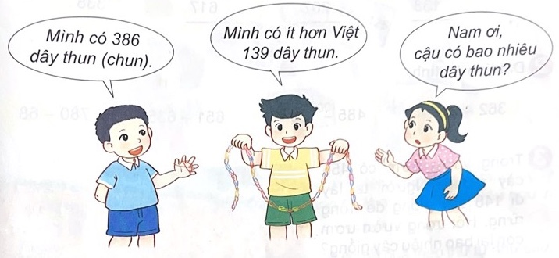
386 – 139 = ?

Slide 5
Trăm | Chục | Đơn vị
3
8
6
-
1
3
9
386
139
6 không trừ được 9, lấy 16 trừ 9 bằng 7, viết 7 nhớ 1.
8 trừ 1 bằng 7,7 trừ 3 bằng 4, viết 4
3 trừ 1 bằng 2, viết 2
-
2
4
7
386 – 139 = 247

Slide 6
Hoạt động

Slide 7
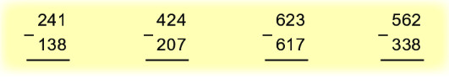
1
Tính.
732
412
291
250
991
503
-
-
-
103
217
006
224

Slide 8
2
Đặt tính rồi tính ?
362 – 36 485 – 128 651 - 635 780 - 68
362
36
485
128
651
635
780
68
-
-
-
-
326
357
016
712

Slide 9
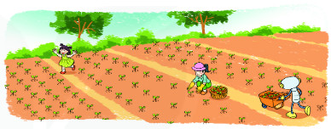
3
Trong vườn ươm có 456 cây giống. Người ta lấy đi 148 cây giống để trồng rừng. Hỏi trong vườn ươm còn lại bao nhiêu cây giống?
Bài giải
Số cây giống trong vườn ươm còn lại là:
456 – 148 = ? ( cây)
Đáp số: ? cây giống

Slide 10
Luyện tập

Slide 11
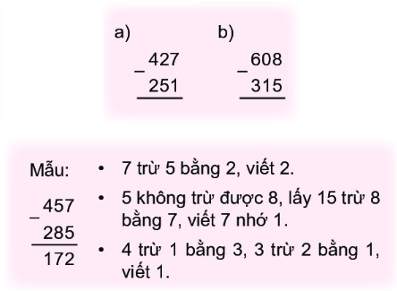
1
Tính ( theo mẫu).

Slide 12
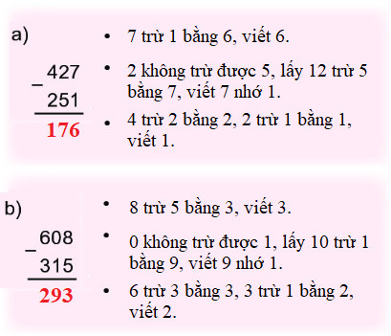

Slide 13
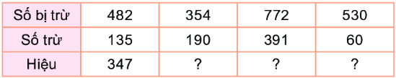
2
Số ?
164
381
440

Slide 14
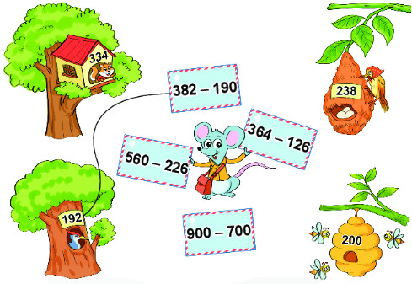
3
Tìm địa chỉ cho mỗi bức thư.
192
238
334
200

Slide 15
4
Đầu năm, một công ty có 205 người đang làm việc. Đến cuối năm, công ty có 12 người nghỉ việc. Hỏi cuối năm, công ty đó còn lại bao nhiêu người đang làm việc?
Tóm tắt
Đầu năm: 205 người
Nghỉ việc: 12 người
Cuối năm còn lại: ... người?
Bài giải
Số người cuối năm, công ty đó còn lại là:
205 – 12 = 193 (người)
Đáp số: 193 người.

Slide 16
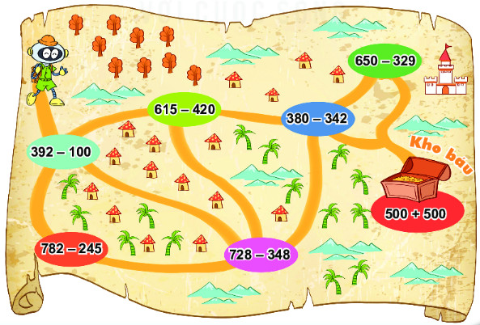
5
Trong tấm bản đồ, Rô-bốt đi qua các phép tính có kết quả theo thứ tự như sau:
321
Tìm đường Rô-bốt đã đi. Rô-bốt có đến được kho báu không ?
195
38
292
537
380
1000

Slide 17
Tạm biệt các em!

